Slide 1
集合

Slide 2
能够说出集合与数组的区别
能够使用Collection集合的常用功能
能够使用迭代器对集合进行取元素
能够使用集合存储自定义类型
能够说出List集合特点
能够说出常见的数据结构
能够说出数组结构特点
能够说出栈结构特点
能够说出队列结构特点
能够说出单向链表结构特点

Slide 3
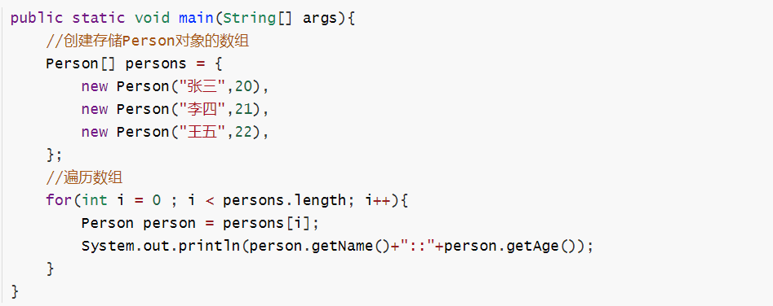
对象数组
数组是容器，即可以存储基本数据类型也可以存储引用数据类，存储了引用数据类型的数组称为对象数组，例如：String[]，Person[]，Student[]。

Slide 4
数组和集合的区别
数组:
1.数组长度固定
2.既能存储基本数据类型还能存储引用数据类型
3.如果想在数组中加一个元素或者删除一个元素只能创建新数组,将老数组中的数据加入到新数组中,最后再添加或者删除元素
集合:
1.集合长度可变
2.只能存储引用数据类型
3.有大量的方法可以直接在集合中添加或者删除元素

Slide 5
对象数组
Collection集合(介绍,集合框架,Collection接口方法)
迭代器(Iterator接口,实现原理,源码分析,并发修改异常)
数据结构(数据结构介绍,常见数据结构)
List集合(List接口特点,特有方法)
ArrayList集合(概述,ArrayList常用方法)
LinkedList集合(概述,特有方法)
综合案例(斗地主)

Slide 6
Collection集合_介绍
在前面基础班我们已经学习过并使用过集合ArrayList<E> ,那么集合到底是什么呢?
集合：集合是java中提供的一种容器，可以用来存储多个数据。
集合和数组既然都是容器，它们有什么区别呢?
1.数组的长度是固定的。集合的长度是可变的。
2.数组中存储的是同一类型的元素，可以存储任意类型数据。集合存储的都是引用数据类型。如果想存储基本类型数据需要存储对应的包装类型。

Slide 7
Collection集合_集合框架
学习路线:
学习父类/接口
使用子类/实现类
java.util.Collection<E>接口: 单列集合的根接口
内部定义的方法,所有的子接口/实现类都有
Collection
java.util.List<E>子接口:
特点:
1.有序: 保证存入和取出元素的顺序是一致的
2.有索引:可以通过索引获取元素
3.可重复:可以存储多个相同的元素
java.util.Set<E>子接口::
特点:
1.无索引:不可以通过索引获取元素
2.不可重复(元素唯一):
不可以存储多个相同的元素
(依赖hashCode和equals方法)
List
Set
java.util.HashSet<T>集合
特点:
1.底层数据结构: 哈希表(数组+链表/红黑树)
2.特点: 查询速度嗷嗷快,增删速度也不慢
3.无序: 不保证存入和取出元素的顺序是一致的
4.无索引:不可以通过索引的方式获取缘故
5.不可重复 :赖于hashCode和equals方法
6.线程不安全,不同步,但是效率高
ArrayList
LinkedList
HashSet
实现类ArrayList集合
特点:
1.有序,有索引,可重复
2.底层数据结构:数组
3.查询快: 元素有索引,元素内存空间连续分析
4.增删慢:
数组长度不可改变
需要频繁创建新数组,拷贝元素,销毁老数组
5.线程不同步,不安全,效率高
常用实现类LinkedList集合
特点:
1.有序,有索引,可重复
2.底层数据结构:双向链表
3.增删快:
元素分配不连续的,添加/删除元素,只需要 找到位置,再修改对应节点保存地址的地方
4.查询慢:
要么从前向后查,要么从后向前查
5.线程不同步,不安全,效率高
LinkedHashSet
java.util.LinkedHashSet<T>集合
特点:
1.底层数据结构: 链表表+哈希表
2.特点: 查询速度嗷嗷快,增删速度也不慢
3.有序: 保证存入和取出元素的顺序是一致的
4.无索引:不可以通过索引的方式获取缘故
5.不可重复 :赖于hashCode和equals方法
6.线程不安全,不同步,但是效率高

Slide 8
Collection集合_方法
常用方法
方法名 | 说明
public boolean add(E e) | 把给定的对象添加到当前集合中
public boolean addAll(Collection<? extends E>) | 将另一个集合元素添加到当前集合中
public void clear() | 清空集合中所有的元素
public boolean remove(E e) | 把给定的对象在当前集合中删除
public boolean contains(Object obj) | 判断当前集合中是否包含给定的对象
public boolean isEmpty() | 判断当前集合是否为空
public int size() | 返回集合中元素的个数
public Object[] toArray() | 把集合中的元素，存储到数组中

Slide 9
对象数组
Collection集合(介绍,集合框架,Collection接口方法)
迭代器(Iterator接口,实现原理,源码分析,并发修改异常)
数据结构(数据结构介绍,常见数据结构)
List集合(List接口特点,特有方法)
ArrayList集合(概述,ArrayList常用方法)
LinkedList集合(概述,特有方法)
综合案例(斗地主)

Slide 10
迭代器_Iterator接口介绍
1.使用场景:
在程序开发中，经常需要遍历集合中的所有元素。针对这种需求，JDK专门提供了一个接口java.util.Iterator。想要遍历Collection集合，那么就要获取该集合迭代器完成迭代操作
2.迭代器概念:
即Collection集合元素的通用获取方式。在取元素之前先要判断集合中有没有元素，如果有，就把这个元素取出来，继续在判断，如果还有就再取出出来。一直把集合中的所有元素全部取出。这种取出方式专业术语称为迭代。
3.获取Iterator对象:
方法名 | 说明
public Iterator iterator() | 获取集合对应的迭代器，用来遍历集合中的元素的
4.Iterator接口中常用方法:
方法名 | 说明
public E next() | 返回迭代的下一个元素
public boolean hasNext() | 如果仍有元素可以迭代，则返回 true

Slide 11

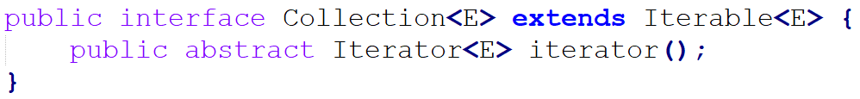

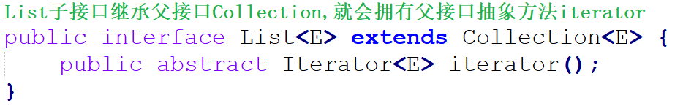

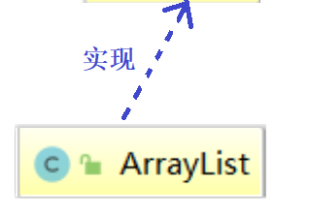
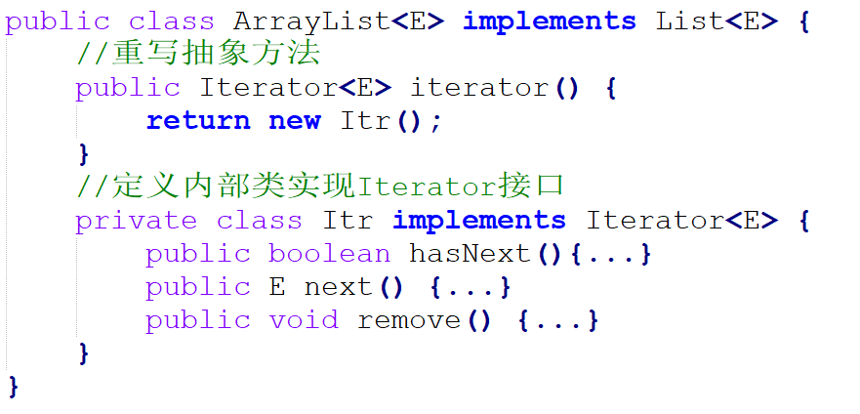
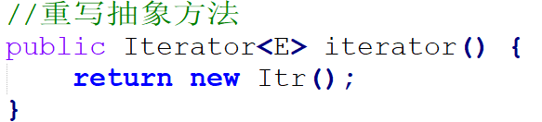
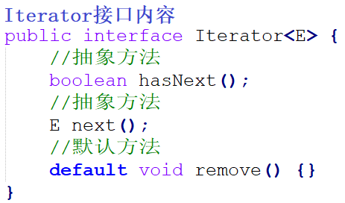
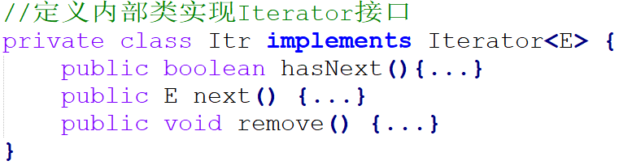
迭代器_实现原理

Slide 12
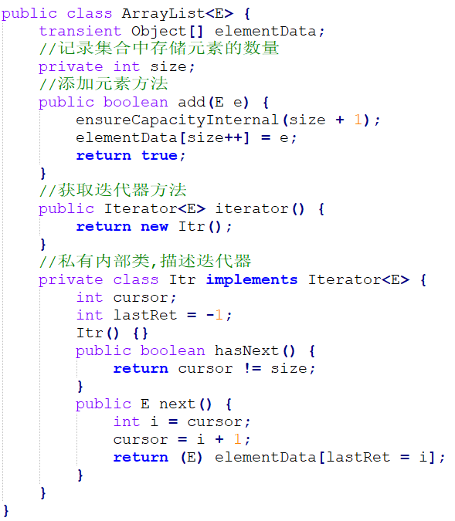
迭代器_实现原理
集合内部存储数据的Object数组
1.size是ArrayList类中的成员变量
2.使用空参构造创建ArrayList集合对象后, size的默认初始化值是0
1.集合对象调用add方法添加数据
2.数据被添加到集合内部的Object数组中
3.每添加一个元素size的值增加1
1.集合对象调用iterator方法获取迭代器对象
2.Iterator方法内部使用空参构造创建迭代器Itr类的对象
3.该对象中成员变量的cursor值为默认值0
1.cursor是ArrayList类中内部类迭代器类Itr的成员变量
2.使用空参构造创建迭代器对象后,cursor默认值是0
1.cursor是用来记录当前获取元素的索引值的
2.只要cursor的值不等于集合元素数量size就说明有元素
1.使用cursor作为索引获取元素值
2.cursor的值增加1,为下一次获取元素做准备
3.可以简化成:
public E next() {
return (E) elementData[cursor++];
}

Slide 13
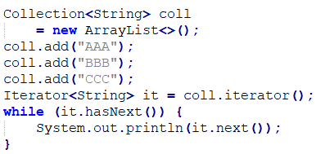
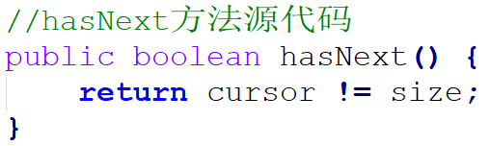
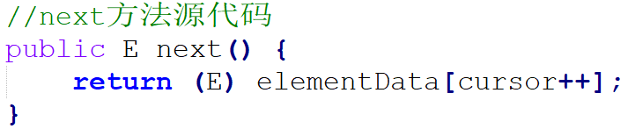
迭代器_实现原理
0x666
0x666
new ArrayList() 内部就是Object数组
索引: 0 1 2
“AAA”
“BBB”
“CCC”
cursor:1
size:3
调用hasNext方法:
cursor!=size
==> 1!=3
==> true
调用next方法
elementData[cursor++]
取出1索引对应的元素:BBB
同时cursor的值增加1: 2
cursor:2
size:3
调用hasNext方法:
cursor!=size
==> 2!=3
==> true
调用next方法
elementData[cursor++]
取出2索引对应的元素:CCC
同时cursor的值增加1: 3
cursor:3
size:3
调用hasNext方法:
cursor!=size
==> 3!=3
==> false
不再调用next方法
迭代器过程结束
cursor:0
size:3
调用hasNext方法:
cursor!=size
==> 0!=3
==> true
调用next方法
elementData[cursor++]
取出0索引对应的元素:AAA
同时cursor的值增加1: 1
1.ArrayList集合内部定义int类型成员变量size
2.Size的作用记录集合内部元素数量
3.空参构造创建集合对象,size默认值0
4.每次定义add方法,size的值会增加1
5.总共调用了3次add方法,所以size的值是3
6. 集合内部定义Itr类实现Iterator接口,表示迭代器
7.Itr类内部定义int成员变量cursor
8.刚刚获取迭代器对象,cursor的值是0
9.这个cursor是用来遍历集合的,相当于指针
it
it
it
it
输出结果: “AAA”
“BBB”
“CCC”

Slide 14
迭代器_源码分析
结论-:
1.所有集合的迭代器，全由内部类实现。
2.集合中定义内部类，实现迭代器接口，可以使所有集合的遍历方式统一
3.调用迭代器的方法hasNext()，next()均执行集合中内部类的重写方法。

Slide 15
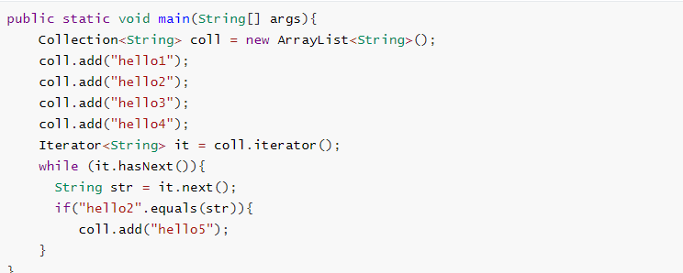
迭代器_并发修改异常
在使用迭代器遍历集合中，不能使用集合本身的方法改变集合的长度，一旦被改变将会抛出ConcurrentModificationException并发修改异常。
以上程序，在迭代器遍历过程中，使用了集合add方法修改集合的长度，这个操作是不允许的，被禁止的，程序中会抛出并发修改异常。

Slide 16
迭代器_总结
1.获取:iterator()
2.常用方法:
hasNext()
next()
3.在迭代器的过程中,能随意改变集合长度吗,会出现什么问题?
不能,会出现并发修改异常

Slide 17
对象数组
Collection集合(介绍,集合框架,Collection接口方法)
迭代器(Iterator接口,实现原理,源码分析,并发修改异常)
数据结构(数据结构介绍,常见数据结构)
List集合(List接口特点,特有方法)
ArrayList集合(概述,ArrayList常用方法)
LinkedList集合(概述,特有方法)
综合案例(斗地主)

Slide 18
数据结构_介绍
数据结构 : 数据用什么样的方式在内存中存储。
数据存储的常用结构有：栈、队列、数组、链表和红黑树

Slide 19


数据结构_栈(先进后出)
1.栈：stack,又称堆栈，它是运算受限的线性表，其限制是仅允许在标的一端进行插入和删除操作，不允许在其他任何位置进行添加、查找、删除等操作。
2.简单的说：采用该结构的集合，对元素的存取有如下的特点:
先进后出（即，存进去的元素，要在后它后面的元素依次取出后，才能取出该元素）。
例如，子弹压进弹夹，先压进去的子弹在下面，后压进去的子弹在上面，当开枪时，先弹出上面的子弹，然后才能弹出下面的子弹。
3.栈的入口、出口的都是栈的顶端位置
入口
出口
向栈中存入数据:
进栈/入栈/压栈
栈顶
从栈中取出数据: 出栈/弹栈
要想取出3: 必须先取出4
要想取出2: 必须先取出4,3
要想取出1: 必须先取出4,3,2
④
压栈顺序:
①
③
出栈顺序: 4,3,2,1
②
②
④
③
②
①
③
①
④
栈底

Slide 20
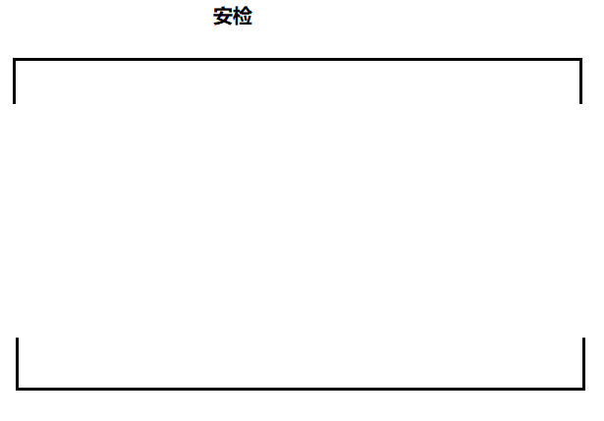
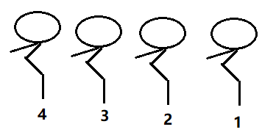
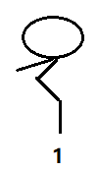















数据结构_队列(先进先出)
1.队列：queue,简称队，它同堆栈一样，也是一种运算受限的线性表，其限制是仅允许在表的一端进行插入，而在表的另一端进行删除。
2.简单的说，采用该结构的集合，对元素的存取有如下的特点:
先进先出（即，存进去的元素，要在后它前面的元素依次取出后，才能取出该元素）。
例如，小火车过山洞，车头先进去，车尾后进去；车头先出来，车尾后出来。
3.队列的入口、出口各占一侧。例如，下图中的左侧为入口，右侧为出口。
入口
出口

Slide 21
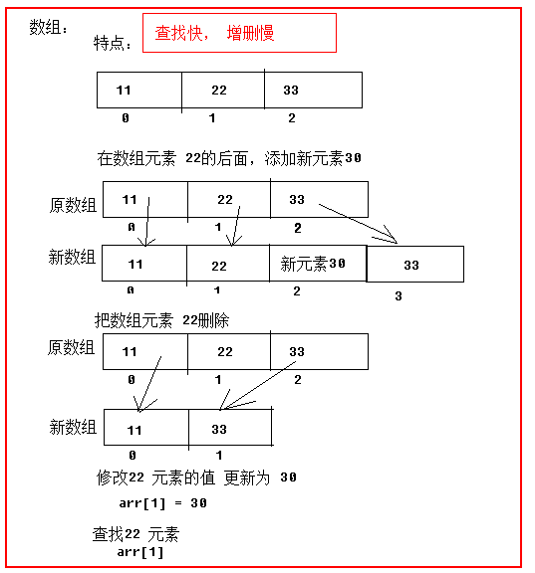
数据结构_数组(查询快,增删慢)
1.数组:Array,是有序的元素序列，数组是在内存中开辟一段连续的空间，并在此空间存放元素。
就像是一排出租屋，有100个房间，从001到100每个房间都有固定编号，通过编号就可以快速找到租房子的人。
2.简单的说,采用该结构的集合，对元素的存取有如下的特点:
查找元素快：通过索引，可以快速访问指定位置的元素。
增删元素慢: 指定索引位置增加元素：需要创建一个新数组，将指定新元素存储在指定索引位置，再把原数组元素根据索引，复制到新数组对应索引的位置。

Slide 22

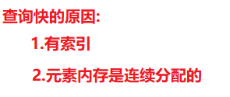
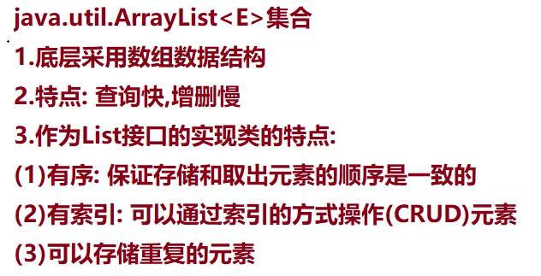
数据结构_数组(查询快,增删慢)
0x666
0x666
int[] arr =
{100,200,300,500}
0
1
2
3
0x888
100
200
300
500
需求:末尾添加600
0x888
0
1
2
3
4
100
200
300
500
600
数组添加元素步骤
创建新数组(长度更大)
把老数组元素复制到新数组
在新数组中添加新的元素(如果在中间添加就复杂了)
把新数组的地址赋值给数组变量
销毁老数组

Slide 23
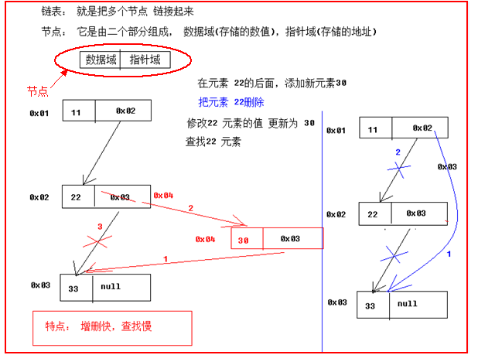
数据结构_链表 (查询慢,增删快)
1.链表:linked list,由一系列结点node（链表中每一个元素称为结点）组成，结点可以在运行时i动态生成。2.每个结点包括两个部分：一个是存储数据元素的数据域，另一个是存储下一个结点地址的指针域。
3.我们常说的链表结构有单向链表与双向链表，那么这里给大家介绍的是单向链表。
4.简单的说，采用该结构的集合，对元素的存取有如下的特点：查询慢,增删快
多个结点之间，通过地址进行连接。例如，多个人手拉手，每个人使用自己的右手拉住下个人的左手，依次类推，这样多个人就连在一起了.
a.查找元素慢：想查找某个元素，需要通过连接的节点，依次向后查找指定元素
b.增删元素快

Slide 24




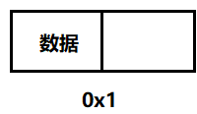
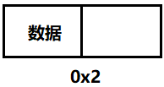

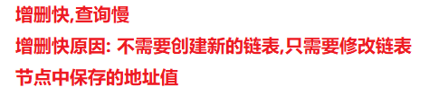

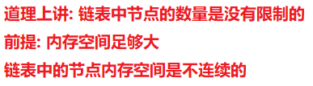


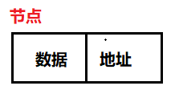
数据结构_链表 (查询慢,增删快)

Slide 25

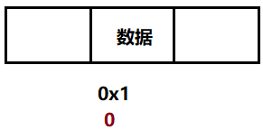
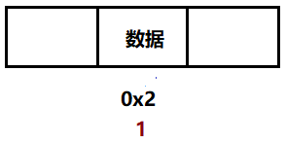
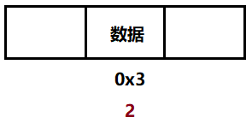
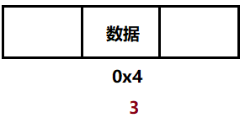
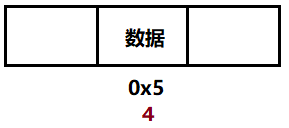








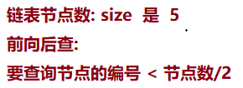
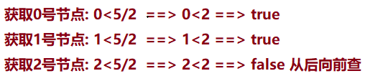

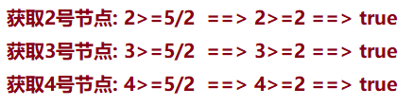
数据结构_链表 (查询慢,增删快)

Slide 26


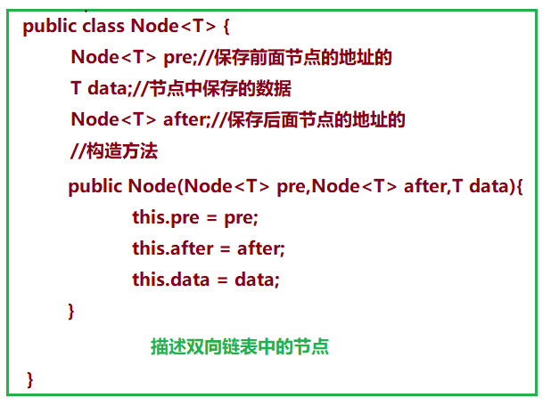



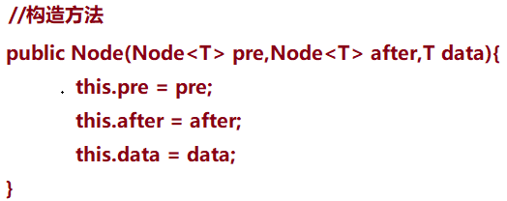
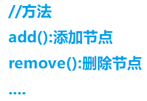

数据结构_链表 (查询慢,增删快)

Slide 27
数据结构
1.栈:先进后出
2.队列:先进先出
3.数组:查询快,增删慢
4.链表:查询慢,增删快

Slide 28
对象数组
Collection集合(介绍,集合框架,Collection接口方法)
迭代器(Iterator接口,实现原理,源码分析,并发修改异常)
数据结构(数据结构介绍,常见数据结构)
List集合(List接口特点,特有方法)
ArrayList集合(概述,ArrayList常用方法)
LinkedList集合(概述,特有方法)
综合案例(斗地主)

Slide 29
List集合_介绍
java.util.List接口，继承Collection接口，有序的 collection（也称为序列）。此接口的用户可以对列表中每个元素的插入位置进行精确地控制。用户可以根据元素的整数索引（在列表中的位置）访问元素，并搜索列表中的元素。与Set接口不同，List接口通常允许重复元素。

Slide 30
List集合_特点
1.List集合是有序的集合，存储和取出的顺序一致。(有序)
2.List集合允许存储重复的元素。(元素可重复)
3.List集合中的每个元素具有索引。(有索引)
提示：集合类名后缀是List，例如ArrayList，LinkedList等，都是List接口实现类，都具有List接口的特点。

Slide 31
List集合_特有方法
方法名 | 说明
public void add(int index,E element) | 在列表的指定位置上插入元素
public E get(int index) | 返回列表中指定位置的元素
public E set(int index,E element) | 用指定元素替换列表中指定位置的元素，并返回替换前的元素
public E remove(int index) | 移除列表中指定位置的元素，并返回被移除之前的元素

Slide 32
对象数组
Collection集合(介绍,集合框架,Collection接口方法)
迭代器(Iterator接口,实现原理,源码分析,并发修改异常)
数据结构(数据结构介绍,常见数据结构)
List集合(List接口特点,特有方法)
ArrayList集合(概述,ArrayList常用方法)
LinkedList集合(概述,特有方法)
综合案例(斗地主)

Slide 33
ArrayList集合
1.数据存储的结构是数组结构。
2.特点:
元素增删慢，查找快，线程不安全，运行速度快。
3.由于日常开发中使用最多的功能为查询数据、遍历数据，所以ArrayList是最常用的集合
4.许多程序员开发时非常随意地使用ArrayList完成任何需求，并不严谨，这种用法是不提倡的
附:基础班已经讲过了,此处不再重复

Slide 34
对象数组
Collection集合(介绍,集合框架,Collection接口方法)
迭代器(Iterator接口,实现原理,源码分析,并发修改异常)
数据结构(数据结构介绍,常见数据结构)
List集合(List接口特点,特有方法)
ArrayList集合(概述,ArrayList常用方法)
LinkedList集合(概述,特有方法)
综合案例(斗地主)

Slide 35
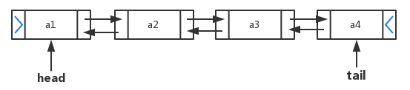
LinkedList集合_概述
1.数据存储的结构:链表结构(双向链)。方便元素添加、删除的集合。
2.集合特点：
a.元素增删快，查找慢，
b.线程不安全，运行速度快。
3.LinkedList是一个双向链表，那么双向链表是什么样子的呢，我们用个图了解下：

Slide 36
LinkedList集合_特有方法
实际开发中对一个集合元素的添加与删除经常涉及到首尾操作，而LinkedList提供了大量首尾操作的方法。这些方法我们作为了解即可：
方法名 | 说明
public void addFirst(E e) | 将指定元素插入此列表的开头
public void addLast(E e) | 将指定元素添加到此列表的结尾
public E getFirst() | 返回此列表的第一个元素
public E getLast() | 返回此列表的最后一个元素
public E removeFirst() | 移除并返回此列表的第一个元素
public E removeLast() | 移除并返回此列表的最后一个元素
public E pop() | 从此列表所表示的堆栈处弹出一个元素
public void push(E e) | 将元素推入此列表所表示的堆栈
public boolean isEmpty() | 如果列表不包含元素，则返回true

Slide 37
对象数组
Collection集合(介绍,集合框架,Collection接口方法)
迭代器(Iterator接口,实现原理,源码分析,并发修改异常)
数据结构(数据结构介绍,常见数据结构)
List集合(List接口特点,特有方法)
ArrayList集合(概述,ArrayList常用方法)
LinkedList集合(概述,特有方法)
增强for
综合案例(斗地主)

Slide 38
增强for循环_介绍
1.介绍:
java.lang.Iterable接口，实现这个接口允许对象成为 "foreach" 语句的目标。 也就是说Iterable接口下的所有子接口和实现类，都能使用"foreach"语句。而Iterbale接口的一个子接口就是Collection接口，我们学习的集合都可以使用“foreach”语句，同时也包括数组。
2.格式:
for(元素的数据类型 变量 : Collection集合or数组){
//写操作代码
}
3.注意:
它用于遍历Collection和数组。通常只进行遍历元素，不能在遍历的过程中对集合元素进行增删改操作

Slide 39
增强for循环_原理
1.增强for遍历数组，class文件反编译后就是传统形式for循环。
2.增强for遍历集合，class文件反编译后就是迭代器。

Slide 40
List,ArrayList,LinkedList
1.List:
a.元素有序
b.元素可重复
c.有索引
2.ArrayList:
a.数据结构:数组
b.特点:查询快,增删慢
b.线程不安全
3.LinkedList:
a.数据结构:双向链表
b.增删快,查询慢
c.线程不安全

Slide 41
对象数组
Collection集合(介绍,集合框架,Collection接口方法)
迭代器(Iterator接口,实现原理,源码分析,并发修改异常)
数据结构(数据结构介绍,常见数据结构)
List集合(List接口特点,特有方法)
ArrayList集合(概述,ArrayList常用方法)
LinkedList集合(概述,特有方法)
综合案例(斗地主)

Slide 42

斗地主_案例介绍
按照斗地主的规则，完成洗牌发牌的动作。
具体规则：使用54张牌打乱顺序,三个玩家参与游戏，三人交替摸牌，每人17张牌，最后三张留作底牌。

Slide 43
斗地主_案例分析
1.准备牌：
牌可以设计为一个ArrayList<String>,每个字符串为一张牌。每张牌由花色数字两部分组成，我们可以使用花色集合与数字集合嵌套迭代完成每张牌的组装。牌由Collections类的shuffle方法进行随机排序。
2.发牌 :
将每个人以及底牌设计为ArrayList<String>,将最后3张牌直接存放于底牌，剩余牌通过对3取模依次发牌。
3.看牌 :
直接打印每个集合。

Slide 44
斗地主_步骤详情
1.准备牌
a.创建一个集合存储牌号:number
b.创建一个集合存储花色:color
c.创建一个集合存储牌号和花色组合好之后的牌面:poker
2.组合牌
遍历存储牌号的集合以及存储花色的集合,组合牌,存储到poker集合中
3.洗牌
Collections.shuffle(poker)
4.发牌
a.创建四个集合分别为玩家1 玩家2 玩家3 底牌
b.遍历poker,在遍历的过程中判断
如果索引%3==0 将该索引上对应的牌存到玩家1中
如果索引%3==1 将该索引上对应的牌存到玩家2中
如果索引%3==2 将该索引上对应的牌存到玩家3中
如果索引>=51 证明是最后三张,存储到底牌集合中
5.看牌
遍历玩家1 玩家2 玩家3 底牌输出

